Slide 1
Mjesec hrvatskoga jezika
21. Veljače – 17. ožujka

Slide 2
Mjesec hrvatskoga jezika
Ovom manifestacijom se želi istaknuti važnost očuvanja materinskoga jezika, svih njegovih narječja i dijalekata te upoznati javnost s bogatom hrvatskom jezičnom baštinom i sjajnom jezičnom poviješću.
Hrvatski je jezik prošao prilično burna razvojna razdoblja, ali je unatoč svim poteškoćama uspio očuvati samobitnost i samosvojnost bez obzira na silne pritiske koji su u povijesti dolazili s raznih strana. Uzeo je ponešto od svakoga jezika koji ga je okruživao ili mu se silom nametao i preživio te je danas življi nego ikad.
Slobodno se razvija, njime se slobodno piše i govori, a na međunarodnoj sceni zadobio je veliko priznanje postavši 24. službenim jezikom Europske unije.

Slide 3
Mjesec hrvatskoga jezika
Dani hrvatskoga jezika
Međunarodni dan materinskoga jezika
Dan hrvatske glagoljice i glagoljaštva
21. veljače
Dan materinskoga jezika slavi se kao jedan od najvažnijih simbola kulturnog identiteta osoba i naroda, njegovanja različitosti i višejezičnosti.
22. veljače
Proglašenje tog dana inicirao je Institut za hrvatski jezik i jezikoslovlje, koji je 22. veljače odabrao kao spomen na dan kada je 1483. godine tiskana prva hrvatska knjiga – Misal po zakonu rimskoga dvora.
11. – 17. ožujka
Hrvatski je sabor 1997. godine utemeljio Dane hrvatskoga jezika koji traju od 11. do 17. ožujka.

Slide 4
Međunarodni dan materinskoga jezika
Dan materinskoga jezika slavi se kao jedan od najvažnijih simbola kulturnog identiteta osoba i naroda, njegovanja različitosti i višejezičnosti.
Hrvatski jezik danas je međunarodno priznat jezik pod svojim nacionalnim imenom, a u Europskoj uniji uveden je kao 24. službeni jezik.
http://os-mpavlinovica-podgora.skole.hr/?news_hk=1&news_id=2244&mshow=944#mod_news
21. veljače
Međunarodni dan materinskoga jezika obilježava se 21. veljače, koji je na prijedlog Bangladeša proglašen na 30. zasjedanju Glavne skupštine UNESCO-a 1999.

Slide 5
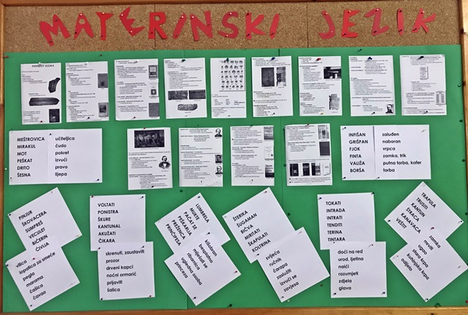

Slide 6
Dan hrvatske glagoljice i glagoljaštva
Hrvatska glagoljica povijesno je hrvatsko pismo, jedan od nezaobilaznih simbola nacionalnoga identiteta i višestoljetne uljudbe, na temelju kojega smo i danas prepoznatljivi i jedinstveni u Europi i svijetu.
Povodom obilježavanja Dana hrvatske glagoljice i glagoljaštva Institut je na svoje stranice Hrvatski u školi pripremio malu školu glagoljice, provjeru znanja glagoljice i memorijsku igru Glagoljica pamtilica.
http://hrvatski.hr/games/kviz-glagoljica/
http://hrvatski.hr/games/pamtilica-glagoljica/
22. veljače
Proglašenje tog dana inicirao je Institut za hrvatski jezik i jezikoslovlje, koji je 22. veljače odabrao kao spomen na dan kada je 1483. godine tiskana prva hrvatska knjiga – Misal po zakonu rimskoga dvora (https://hr.wikipedia.org/wiki/Misal_po_zakonu_rimskoga_dvora).

Slide 7
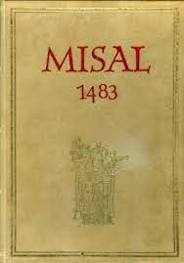
Dan hrvatske glagoljice i glagoljaštva
U Hrvatskoj, koja je po broju inkunabula druga u slavenskim zemljama, tiskano je devet inkunabula, od čega je pet tiskano glagoljicom (https://hr.wikipedia.org/wiki/Inkunabula).
Hrvatski su glagoljaši bili prvi koji su tiskali glagoljicom, a time i prvi koji su načinili odljeve glagoljičkih slova.
Budući da su hrvatske inkunabule tiskane i latinicom, Hrvati su jedini narod koji ima inkunabule tiskane na dvama pismima.

Slide 8
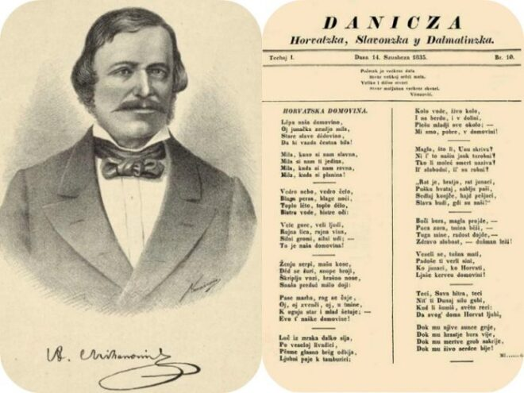
Prvi put objavljen tekst hrvatske himne Horvatska domovina 13. ožujka 1835.
Tekst Antuna Mihanovića Horvatska domovina prvi put je objavljen 13. ožujka 1835. u Gajevoj Danici
Pjesma Horvatska domovina prihvaćena je za hrvatsku himnu 1891.
Uglazbio ju je Josip Runjanin.
Za himnu su uzete prva i druga te pretposljednja strofa. Himna se zove Lijepa naša.

Slide 9
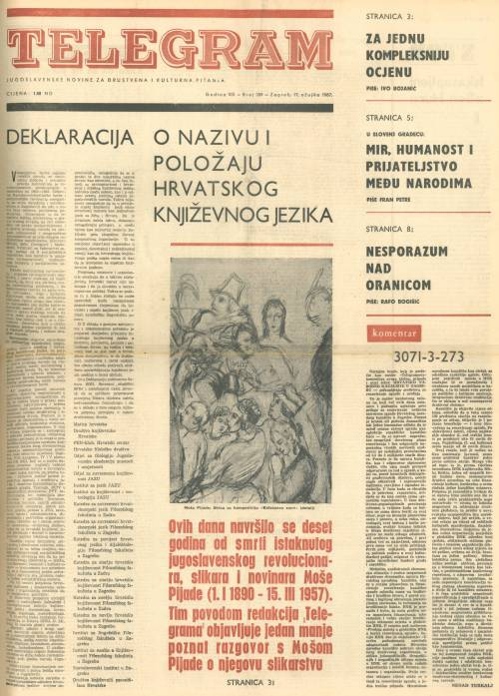
Dani hrvatskoga jezika
Manifestacija je utemeljena u spomen na Deklaraciju o nazivu i položaju hrvatskog književnog jezika po nadnevcima deklaracijskih zbivanja:
Deklaracija je prihvaćena 13. ožujka,
potpisale su je sve relevantne udruge i ustanove do 15. ožujka,
objavljena je u Telegramu 17. ožujka 1967.
11. – 17 ožujka
Dani hrvatskoga jezika slave se od 1991. godine. Ova hrvatska kulturna manifestacija utemeljena je odlukom Hrvatskoga sabora na sjednici 28. veljače 1997. godine.

Slide 10
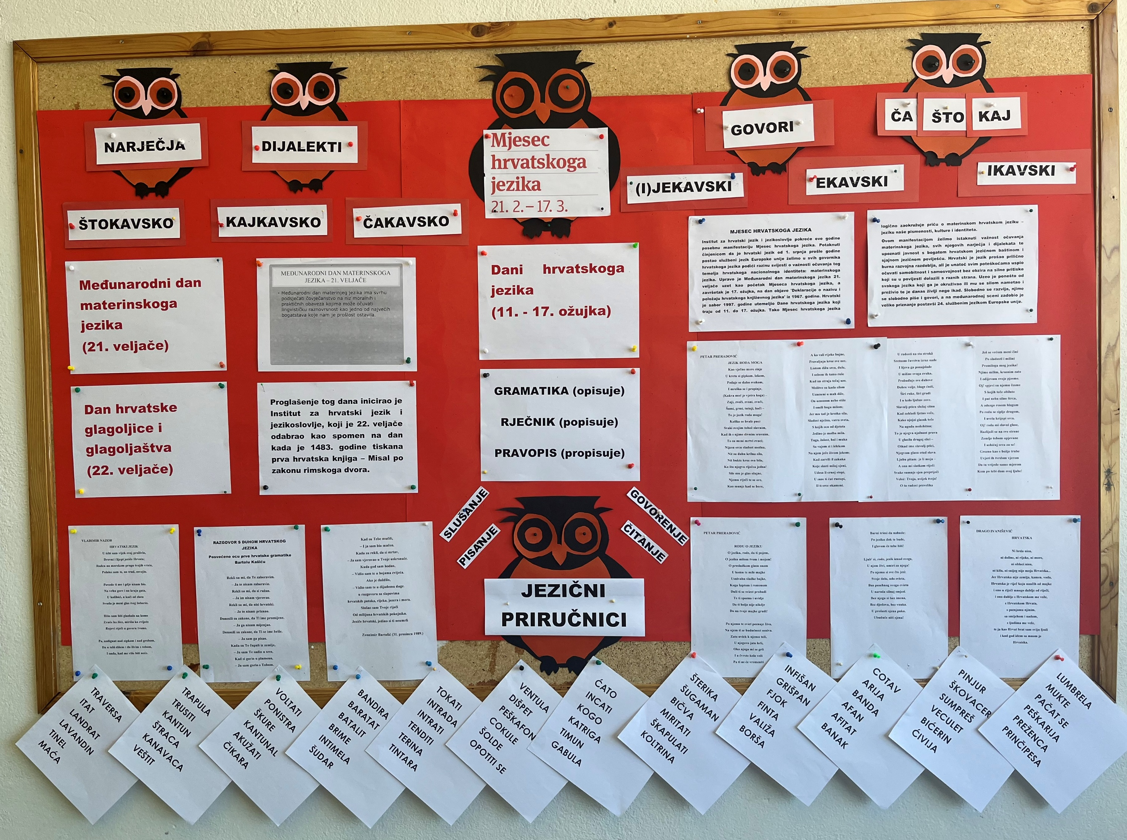
Mjesec hrvatskoga jezika http://os-mpavlinovica-podgora.skole.hr/?news_hk=1&news_id=2246&mshow=944#mod_news

Slide 11
Prezentaciju izradila Vanja Selak, prof.

